Slide 2
আমার পরিচয়
মোছাঃ মনোয়ারা খাতুন
সহকারি শিক্ষক
বেলগাছি সঃপ্রাঃবিঃ
সদর,চুয়াডাঙ্গা

Slide 3
কী ঘটছে দেখি

Slide 4
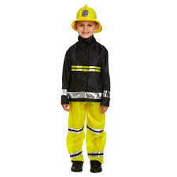
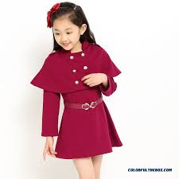
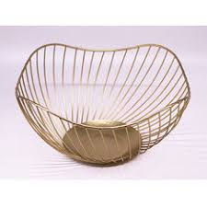
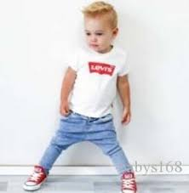
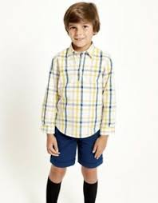

Slide 6
আজকের পাঠ
শ্রেণীঃপঞ্চম
বিষয়ঃগণিত
পাঠঃগড়
অধ্যায়ঃ ৮

Slide 7
শিখনফল

Slide 8
চল দেখি গড়ের সংজ্ঞা কী?

Slide 9
প্রশ্নের মাধ্যমে ছবি বিশ্লেষণ করি
ক, খ এবং গ ৩টি পাত্রে কমলার রস রাখা হলো। ক পাত্রে ১০০ মিলি লিটার, খ পাত্রে ৯০ মিলি লিটার এবং গ পাত্রে ১৪০ মিলি লিটার। ৩টি পাত্রে গড়ে কত লিটার কমলার রস রাখা হলো।

Slide 10
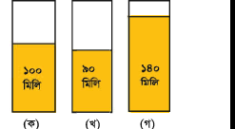
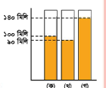

Slide 11
চল সমাধান করি
ক পাত্রে কমলার রস আছে ১০০ মিলি।
খ পাত্রে কমলার রস আছে ৯০ মিলি।
গ পাত্রে কমলার রস আছে ১৪০ মিলি।
অতএব, ৩টি পাত্রে কমলার রস আছে (১০০+৯০+১৪০)মিলি =33০মিলি।
সূতরাং,প্রতিটি পাত্রে গড়ে কমলার রস রাখা হয় ৩৩০÷৩=১১০ মিলি।
উত্তরঃ ১১০ মিলি

Slide 12
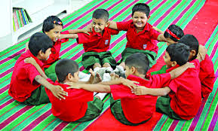
৩ দলে ভাগ হয়ে সমাধান করি

Slide 14
এখন জোড়ায় সমাধান করি
৪টি আমের ওজন য্থাক্রমে ৩৯৭ গ্রাম, ৪০৫ গ্রাম,৩৮৮ গ্রাম ও ৩৯৪ গ্রাম। গড় ওজন কত?

Slide 15
এসো মিলিয়ে নিই
৪টি আমের মোট ওজন(৩৯৭ গ্রাম+৪০৫ গ্রাম+৩৮৮ গ্রাম+৩৯৪ গ্রাম)=১৫৮৪গ্রাম
অতএব, ৪টি আমের গড় ওজন (১৫৮৪÷৪)=৩৯৬গ্রাম।

Slide 16
চল একাকী কাজ করি
৬টি বইয়ের ওজন ৯২৪ গ্রাম।বইগুলোর গড় ওজন বের কর।

Slide 17
সমাধান করি
৬টি বইয়ের ওজন ৯২৪ গ্রাম।
অতএব, ৬টি বইয়ের গড় ওজন ৯২৪ ÷৬=১৫৪ গ্রাম।

Slide 18
সবাই মিলে করি
একটি গাভি থেকে প্রতিদিন কি পরিমান দুধ পাওয়া যায় তা নিচের ছকে দেখানো হয়েছে।
বার | শনি | রবি | সোম | মঙ্গল | বুধ | বৃহস্পতি | শুক্র
দুধ(লিটার) | ১৩ | ১৬ | ১৫ | ১৩ | ১৭ | ১৪ | ১৭
গাভিটি প্রতিদিন কী পরিমাণ দুধ দেয় তা নির্ণয় কর।

Slide 19
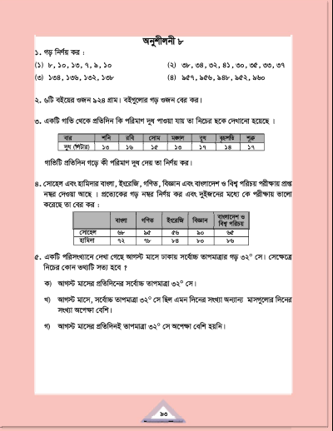
এসো বই দেখি

Slide 20
বাড়িতে সমাধান করি
৫টি ওয়ান্ডে ক্রিকেট ম্যাচ সিরিজে নাসিরের সংগৃহীত রান যথাক্রমে৬০, ৩০, ০, ৪৫,ও ১৫।
(ক) প্রথম ৩টি ম্যাচের রানের গড় কত?
(খ)শেষ ৩ টি ম্যাচের রানের গড় কত?
(গ) মাঝের ৩টি ম্যাচের রানের গড় কত?

Slide 21
ধন্যবাদ
প্রাণ খুলে হাসে যারা সুস্বাস্থ্য পায় তারা

